Slide 1

Муниципальное бюджетное образовательное учреждение детский сад
№ 5 «Родничок» комбинированного вида с. Сарыг-Сеп Каа-Хемского района Республики Тыва
Дистанционное обучение
III неделя (15-21 апреля 2024г.)
старшая группа
физическая культура
Подготовил:
руководитель по физическому воспитанию
Чамзы Чингиз Хулер-оолович

Slide 2
Уважаемые родители!
Во время деятельности с ребёнком сделайте, пожалуйста, фотографии.
Отправить фотографии можно в группу или лично вашему воспитателю.

Slide 3
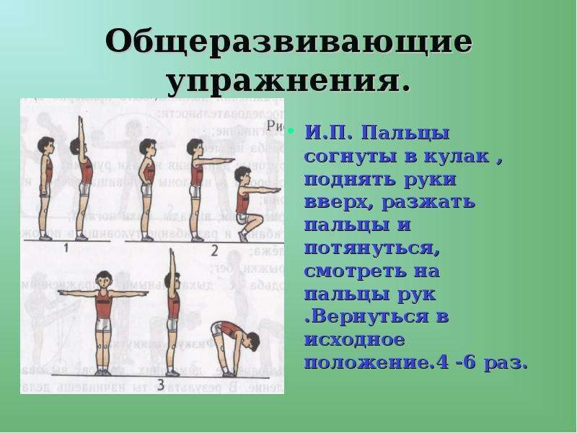
1. И.п. – ноги вместе, пальцы согнуты в кулак, поднять руки вверх. Разжать пальцы и потянуться, смотреть на пальцы рук. (6-8 раз)
2. И.п. – стоя, руки на поясе,, присесть, прямые руки вперед. (6-8 раз)
3. И.п. – ноги вместе, поднять руки через стороны вверх, наклоны вперед, достаем пальцами пола, колени стараемся не сгибать. (6-8 раз).

Slide 4
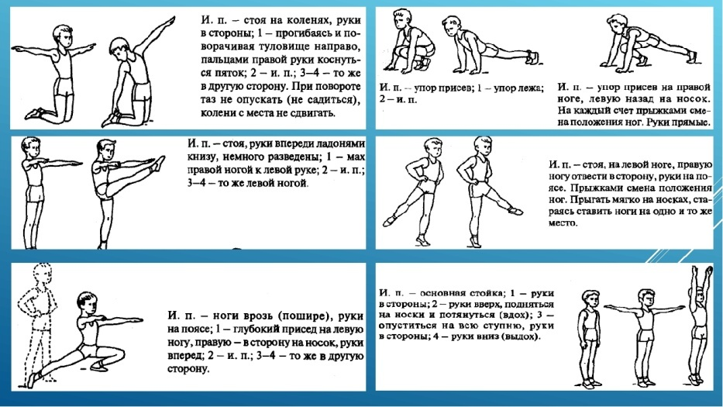
1. И.п. – стоя на коленях, руки в стороны прогибаясь поворачивая туловище на право, правой руки коснуться пяток. То же самое с другую стороны(6-8 раз)
2. И.п. – стоя, руки вперед, махи ногами в правую ногу в левую руку. Левую руку на правую. (6-8 раз)
3. И.п. – ноги врозь, руки на поясе. Выпады на правую ногу, руки прямые, спинку держим прямо (6-8 раз).

Slide 5
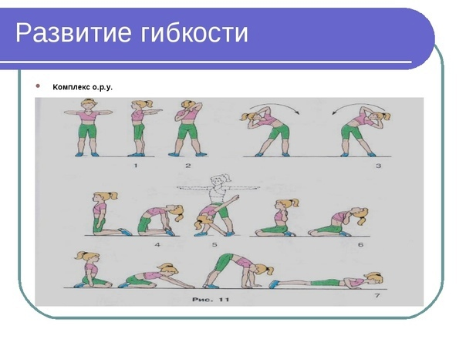
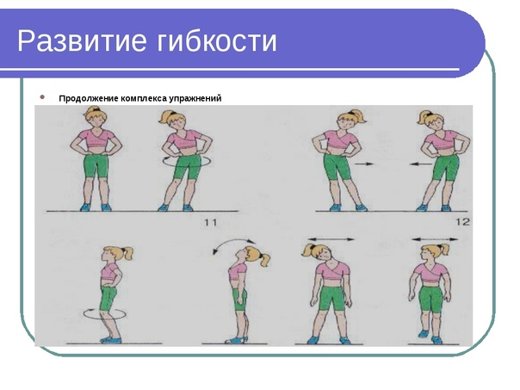
1. И.п. – упор присед на правой ноге, левую назад на носок. Руки прямые, каждый счет прыжками смена положение ног. (6-8 раз)
2. И.п. – стоя, руки за головы, наклоны в стороны. (6-8 раз)
3. И.п. – ноги врозь, руки на поясе. Круговые движения бедрами. (6-8 раз).

Slide 6
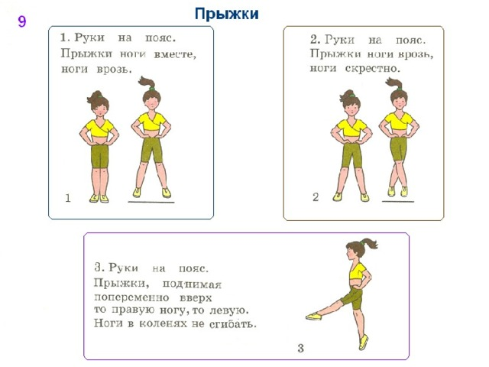
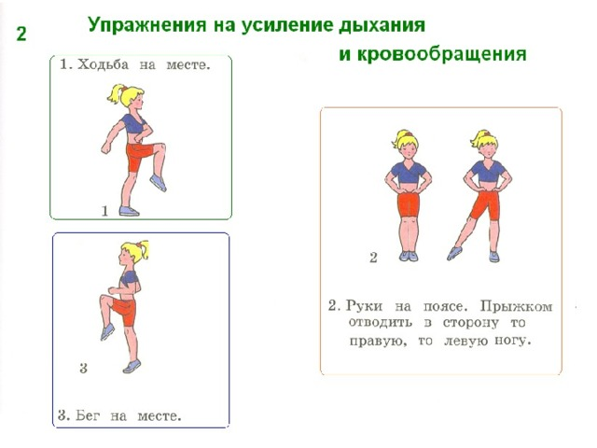
1. И.п. – ноги вместе, прыжок ноги врозь (6-8 раз)
2. руки на поясе прыжком отводить в сторону то правую то левую ногу. (6-8 раз).

Slide 7
Спасибо за внимание!

